Slide 1
רחל קיסוס
ערכה: לירון אהרון

Slide 2
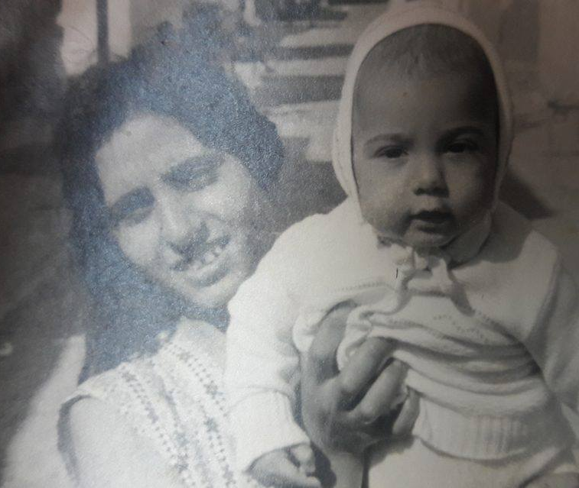
רחל קיסוס עם בתה הקטנה

Slide 3
רחל קיסוס משחקת עם בתה הקטנה

Slide 4
רחל קיסוס מחזיקה את הבת הקטנה שלה

Slide 5
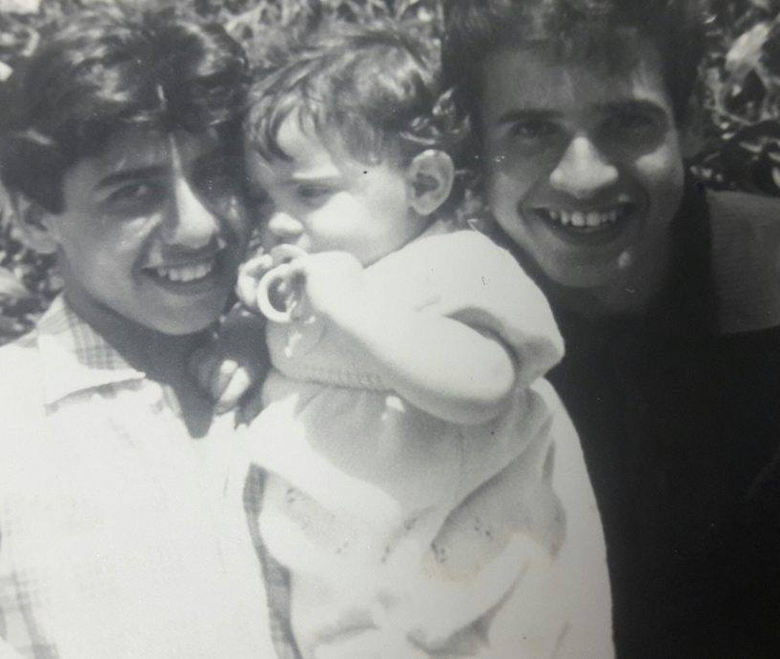
שני אחיה של רחל ותינוק ששייך לאחד מהאחים

Slide 6
רחל אוחזת בתינוקת שלה ולידה חברתה

Slide 7
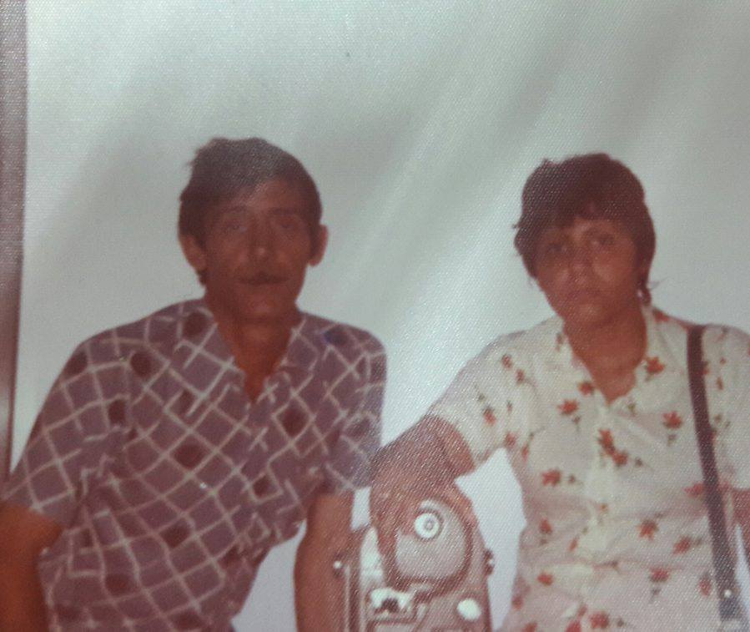
רחל ובעלה יוסף

Slide 8
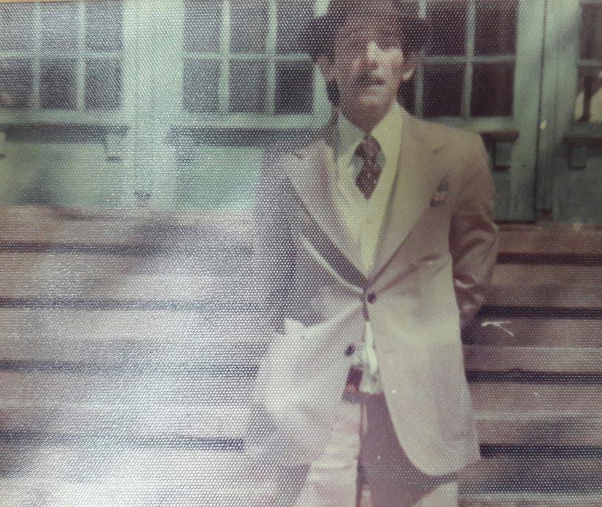
יוסף בעלה של רחל

Slide 9
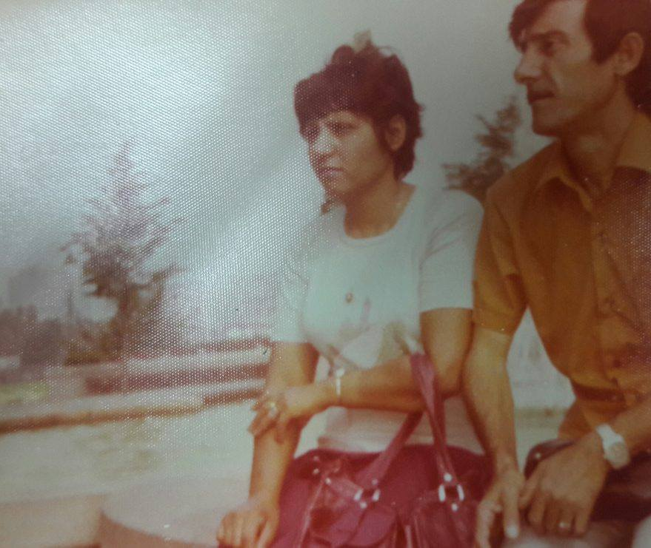
רחל ויוסף בעלה

Slide 10
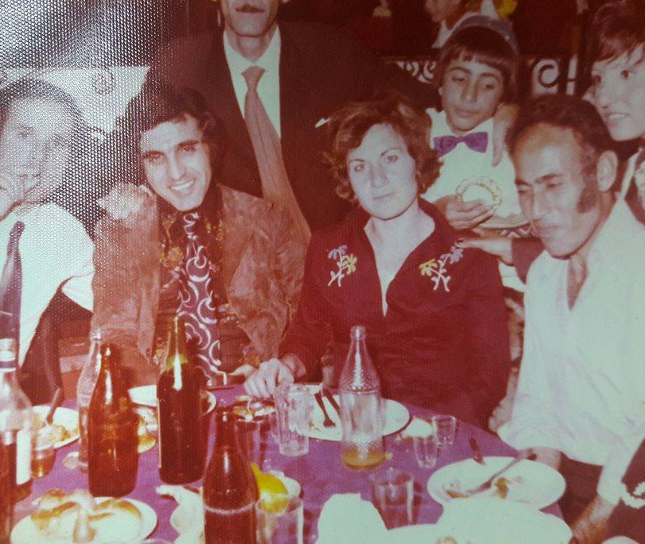
רחל ובעלה יוסף וחבריהם נהנים ויושבים יחדיו

Slide 11
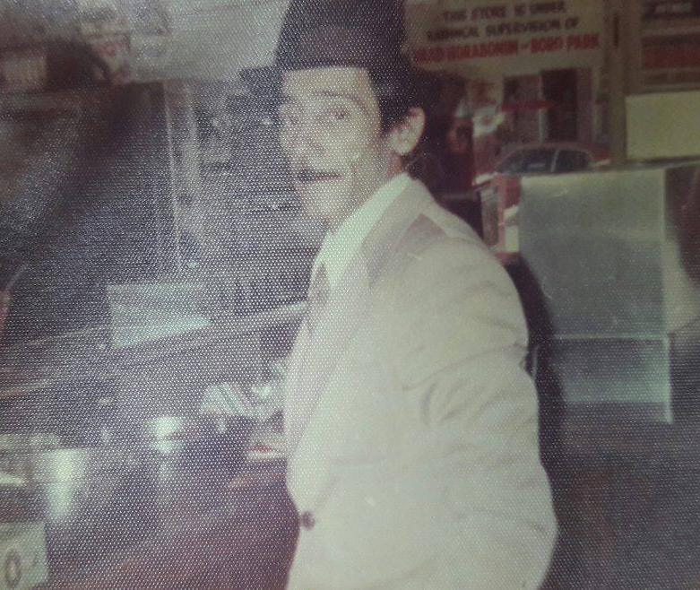
יוסף בעלה של רחל

Slide 12
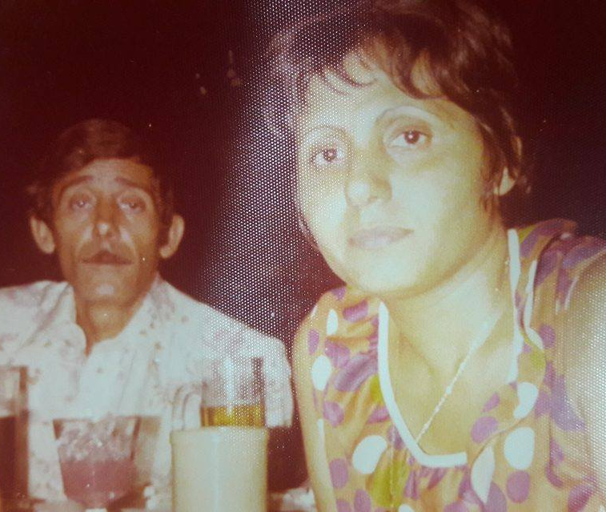
רחל ובעלה יוסף חוגגים ונהנים

Slide 13
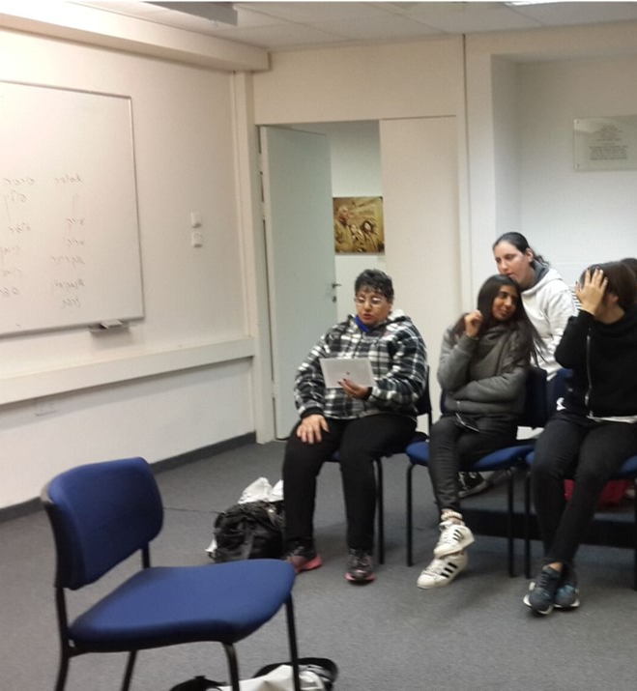
בית התפוצות

Slide 14
תודה
סבתא יקרה,
הרגשתי שהתחברתי אליך,
סוף סוף היתה לי
הזדמנות להכיר אותך לעומק.
לירון אהרון

